Slide 1
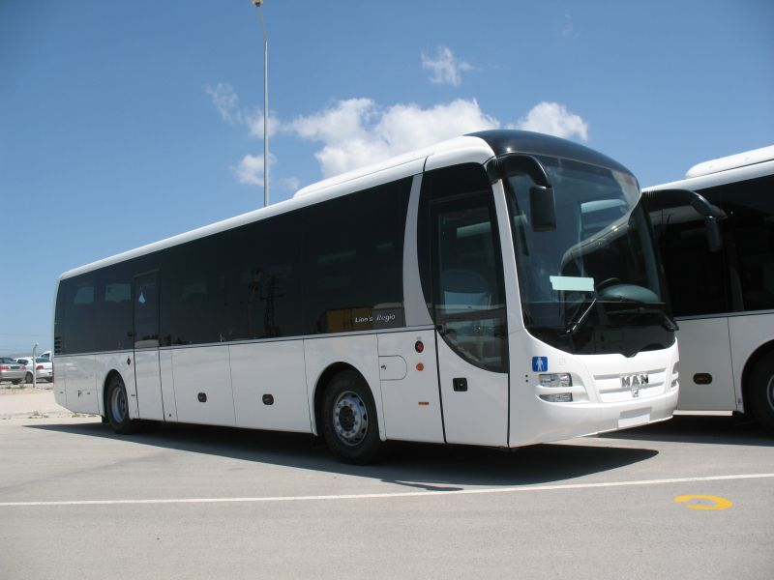
КАРЬЕРНАЯ КАРТА ВЫПУСКНИКА 23.02.01 Организация перевозок и управление на транспорте (автомобильном) (квалификация – техник) Срок обучения 3 года 10 месяцев
Начальник автоколонны
28 лет
Руководитель транспортного отдела
30 лет
Специалист отдела организации перевозок, менеджер по организации перевозок
22 года
Область профессиональной деятельности: транспорт, сервис, оказание
Услуг населению (организация перевозочного процесса, организация сервисного обслуживания, организация
транспортно – логистической
деятельности)
Техник отдела эксплуатации, логист, оператор по обработке перевозочных документов
20 лет
Наличие высшего образования
Диспетчер автомобильного транспорта, экспедитор
19 лет
Получение высшего образования
Наличие среднего профессионального образования
Средняя заработная плата в регионе 49075 руб.
Высшее образование
Студент
15-18 лет
Наличие среднего профессионального образования
Повышение квалификации
Абитуриент
14-15 лет
Стипендия получение ДПО
«Билет в будущее», «Моя первая профессия»
П О Д Д Е Р Ж К А О Т Т Е Х Н И К У М А
Практико – ориентированный подход к обучению
Квалифицированный преподавательский состав
Практическая подготовка обучающихся в рамках индивидуального обучения
Гарантированное трудоустройство по целевому договору
Обучение на базе собственных мастерских, оснащенных современным высокотехнологичным оборудованием
Возможность получения дополнительного профессионального образования
ООО «Кировск Транссервис»
ИП «Владимиров Н.В.»
293801, Луганская Народная Республика, г.о. город Кировск, г. Кировск, ул. Правды, д. 10
Тел:4-11-86
https://kirtteh.ru/

